Slide 1
Support Vector Machines
Marian Cosmin
STIA, AN I
Ce este invatarea supervizata ?
Invatarea supervizata este denumita si clasificare sau invatare inductiva.
Scopul ei este acela de a deduce o functie din datele de antrenament pe care le primeste.
Datele de antrenament sunt o multime de perechi, fiecare pereche fiind compusa dintr-un obiect de intrare (de obicei un vector) si valoarea de iesire dorita.

Slide 2
Support Vector Machines
SVM
Masina cu vectori suport(Suport Vector MachineSVM) este o tehnica moderna de clasificare supervizata.
PRINCIPIU
Masinile cu suport vectorial construiesc un hiperplan sau o multime de hiperplane într-un spatiu cu mai multe dimensiuni sau cu un număr infinit de dimensiuni, care pot fi utilizate pentru clasificare, regresie sau alte sarcini. O bună separare este obtinută de hiperplanul care are cea mai mare distantă până la cea mai apropiată dată de antrenament reprezentată indiferent de clasa din care aceasta face parte (numită si marjă functională), având în vedere că în general cu cât este mai mare marja, cu atât este mai redusă eroarea de generalizare a clasificatorului.

Slide 3
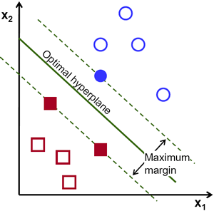
Support Vector Machines

Slide 4
Support Vector Machines
Forma unei instante
In exempul construit algoritmul care foloseste SVM are ca si input doua variabile: coordinates, colors.
Coordiantes este un vector care memoreaza structuri de tipul [x,y] in care x reprezinta valoarea coordonatei pe axa X iar y valoarea coordonatei de pe axa y la care se afla punctul din imagine.
Colors este un vector care memoreaza culorile puctului de la coordonatele respective

Slide 5
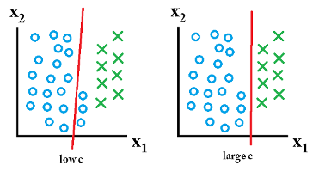
Support Vector Machines
Parametrii
C : float, optional (default=1.0)
influenteaza marginile hiperplanului
Valoare scazuta = mareste distanta minima a hiperplanului
Valoare ridicta =micsoreaza distanta minima a hiperplanului

Slide 6
Support Vector Machines
Kernel : string, optional (default=’rbf’)
specifica tipul de kernel care sa fie utilizat in algoritm. Poate avea una din valorile: ‘linear’, ‘poly’, ‘rbf’, ‘sigmoid’, ‘precomputed’
detetermina gradul de similaritate intre valorile de input

Slide 7
Support Vector Machines
degree : int, optional (default=3)
gradul pentru functia polinomiala din kernel
gamma : float, optional (default=’auto’)
coeficientul din kernel pentru ‘rbf’, ‘poly’ and ‘sigmoid’
probability : boolean, optional (default=False)
calculeaza cat este de probabil ca predictia sa fie adevarata

Slide 8
Support Vector Machines
shrinking : boolean, optional (default=True)
euristici privind ingustarea hiperplanului pentru a accelera optimizarea
tol : float, optional (default=1e-3)
toleranta pentru criteriul de oprire
cache_size : float, optional
specifica dimensiunea memoriei cache pentru kernel

Slide 9
Support Vector Machines
AVANTAJE
Antrenare bazata pe o metodă de optimizare a funcțiilor pătratice care evită problemele ce apar la antrenarea de tip Backpropagation (blocarea in minime locale si supraantrenarea)
Asigură o bună capacitate de generalizare
Se bazează pe rezultate teoretice din domeniul analizei statistice a metodelor de învățare (principalii contributori: Vapnik si Chervonenkis)
Aplicații: recunoaștere scris, identificarea vorbitorului, recunoaștere obiecte

Slide 10
Support Vector Machines
DEZAVANTAJE
Variantele nelineare sunt costisitoare din punct de vedere computaţional (nu pot fi folosite pentru aplicaţii large-scale).

Slide 11
Support Vector Machines
Rezultate obtinute
Parametrii | C 100.0 | Kernel ‘Poly’ | Degree 2 | gamma | probability | shrinking | tol | cache_size
Acuratete | 0.99670329670329672 | 0.99670329670329672 | 0.99670329670329672 | 0.99670329670329672 | 0.99670329670329672 | 0.99670329670329672 | 0.99670329670329672 | 0.99670329670329672

